Slide 1
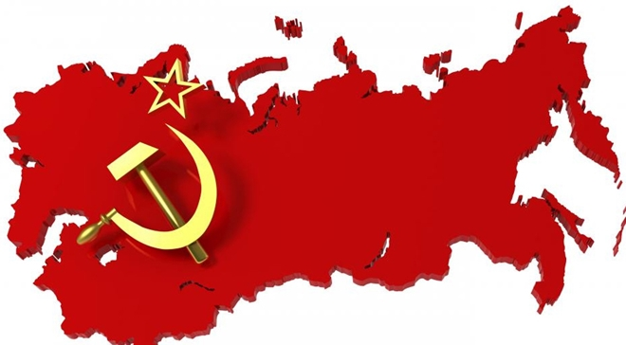
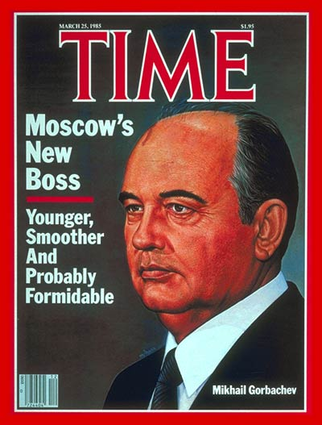
PHÒNG GIÁO DỤC VÀ ĐÀO TẠO QUẬN GÒ VẤP VIDEO BÀI GIẢNG LỊCH SỬ LỚP 9
BÀI 2: LIÊN XÔ VÀ CÁC NƯỚC ĐÔNG ÂU TỪ GIỮA NHỮNG NĂM 70 CỦA THẾ KỈ XX ĐẾN NAY

Slide 2
BÀI 2: LIÊN XÔ VÀ CÁC NƯỚC ĐÔNG ÂU TỪ GIỮA NHỮNG NĂM 70 CỦA THẾ KỈ XX ĐẾN NAY
NỘI DUNG BÀI HỌC
I-LIÊN XÔ TỪ GIỮA NHỮNG NĂM 70 CỦA THẾ KỈ XX ĐẾN NAY
1. Sự khủng hoảng và tan rã của Liên bang Xô Viết
a. Hoàn cảnh
b. Nội dung cải tổ của Goóc-ba-chốp
c. Kết quả công cuộc cải tổ của Goóc-ba-chốp:
2. Liên bang Nga từ 1991 đến nay
II-CUỘC KHỦNG HOẢNG VÀ TAN RÃ CỦA CHẾ ĐỘ XÃ HỘI CHỦ NGHĨA Ở CÁC NƯỚC ĐÔNG ÂU

Slide 3
BÀI 2: LIÊN XÔ VÀ CÁC NƯỚC ĐÔNG ÂU TỪ GIỮA NHỮNG NĂM 70 CỦA THẾ KỈ XX ĐẾN NAY
I-LIÊN XÔ TỪ GIỮA NHỮNG NĂM 70 CỦA THẾ KỈ XX ĐẾN NAY
1. Sự khủng hoảng và tan rã của Liên bang Xô Viết
- Đọc SGK trang 9, 10
- Trả lời các câu hỏi:
+ Công cuộc cải tổ của Goóc-ba-chốp bao gồm những nội dung nào?
+ Công cuộc cải tổ của Goóc-ba-chốp có kết quả như thế nào?
- Xác định tên và vị trí các nước SNG ở hình 4 trong SGK.
2. Liên bang Nga từ 1991 đến nay
Đọc SGK lớp 12 trang 17 và 18, tìm hiểu trước về nội dung kinh tế và chính trị Liên bang Nga từ 1991 đến nay.

Slide 4
BÀI 2: LIÊN XÔ VÀ CÁC NƯỚC ĐÔNG ÂU TỪ GIỮA NHỮNG NĂM 70 CỦA THẾ KỈ XX ĐẾN NAY
II-CUỘC KHỦNG HOẢNG VÀ TAN RÃ CỦA CHẾ ĐỘ XÃ HỘI CHỦ NGHĨA Ở CÁC NƯỚC ĐÔNG ÂU
- Đọc SGK trang 11 và 12.
- Trả lời các câu hỏi sau:
+ Cuộc khủng hoảng ở các nước xã hội chủ nghĩa Đông Âu dẫn đến hệ quả gì?
+ Những nguyên nhân nào dẫn đến sự sụp đổ xã hội chủ nghĩa ở Liên Xô và các nước Đông Âu?

